Slide 2
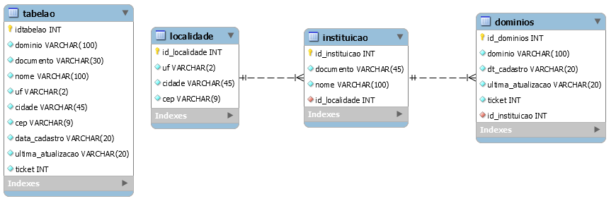

Slide 3
Tabelao(idTabelao, dominio, documento, nome, uf, cidade, cep, dataCadastro, ultimaAtt, ticket)
Instituicao(idInstituicao, documento, nome, uf, cidade, cep)
Dominio(idDominio, dominio, dataCadastro, ultimaAtt, ticket, idInstituicao)
idInstituicao referencia Instuicao

Slide 4
Localidade(idLocalidade, uf, cidade, cep)
Instituicao(idInstituicao, documento, nome, idLocalidade)
idLocalidade referencia Localidade
Dominio(idDominio, dominio, dataCadastro, ultimaAtt, ticket, idInstituicao)
idInstituicao referencia Instuicao

Slide 5
